Slide 1
Слушание музыки 1 класс
«Бальные танцы»
Преподаватель: Махова В.Л.

Slide 2





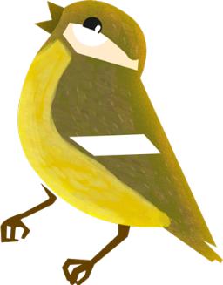
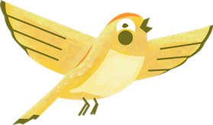
На прошлых занятиях, мы познакомились с китом-танцем. Немного узнали о древних ритуальных танцах. О том, что от ритуальных произошли народные танцы. И послушали народные танцы таких стран, как: Россия (трепак, камаринская), Италия (тарантелла) и Норвегия (халлинг).

Slide 3
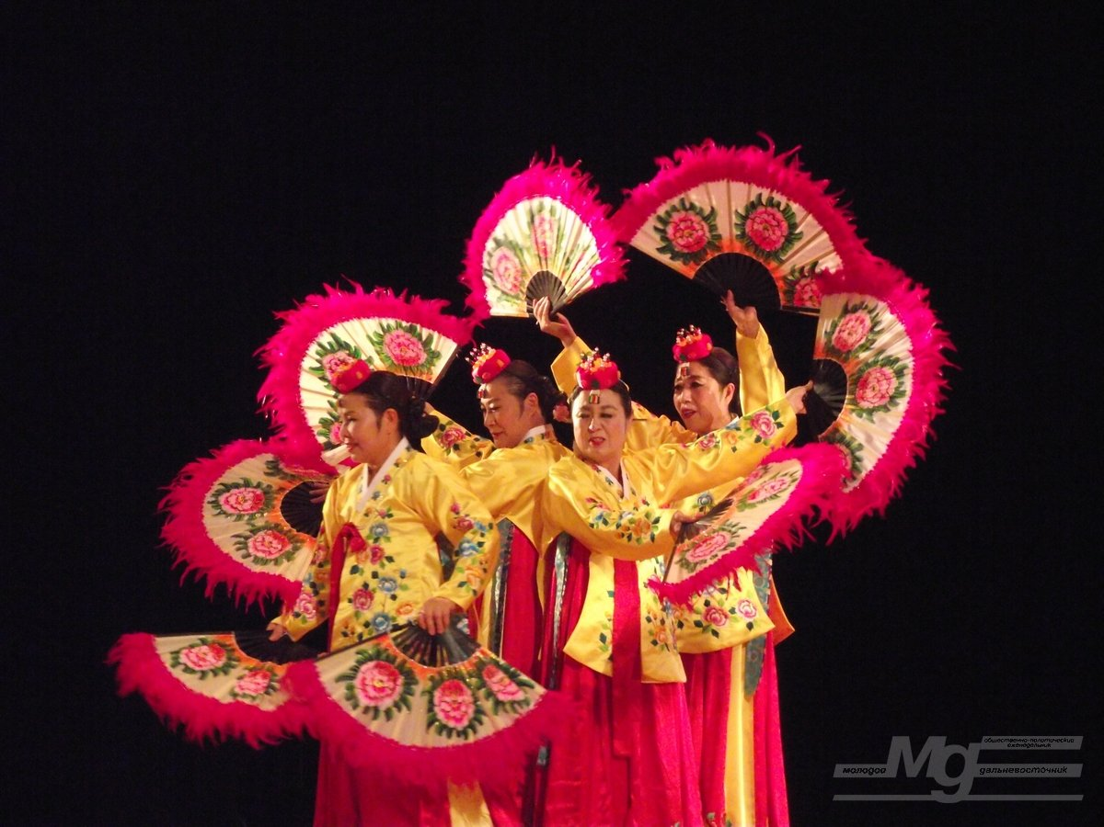
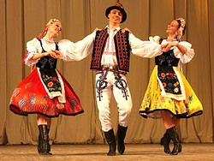
Когда-то давным-давно и короли, и богатые вельможи, и простые крестьяне одевались по одной и той же моде, пели одни и те же песни, танцевали одни и те же танцы. Это было народное творчество. Народные песни и танцы.

Slide 4
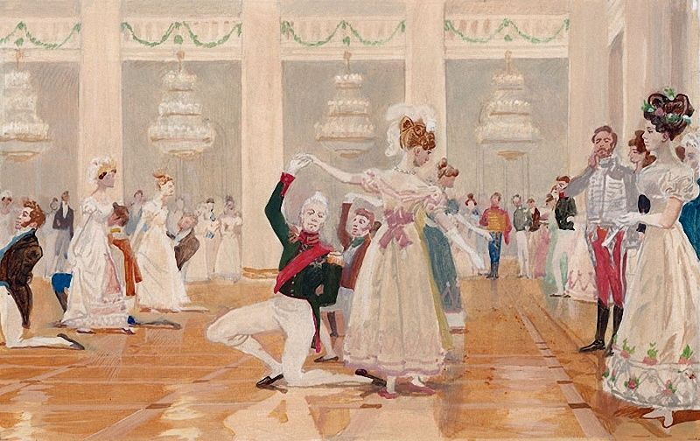
Среди простого народа были и аристократы. Они выделялись только богатством и властью. Но со временем в богатых дворцах и поместьях появилась своя мода, возникли свои манеры, стали устраиваться роскошные приёмы – балы, на которых появились свои БАЛЬНЫЕ ТАНЦЫ. Но откуда же взялись эти бальные танцы?

Slide 5
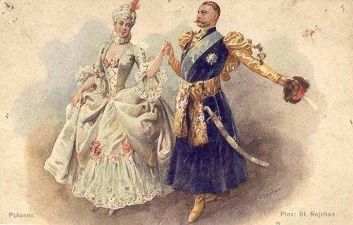
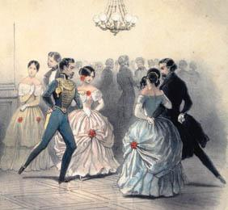
Бальные танцы произошли от народных! И даже сохранили их названия. Только теперь их должны были танцевать люди богатые и властные. Например: менуэт, гавот, вальс, мазурка…всё это когда-то произошло от народных танцев. Но теперь, они звучали иначе и танцевать их стали уже по другому…только на балах.

Slide 6
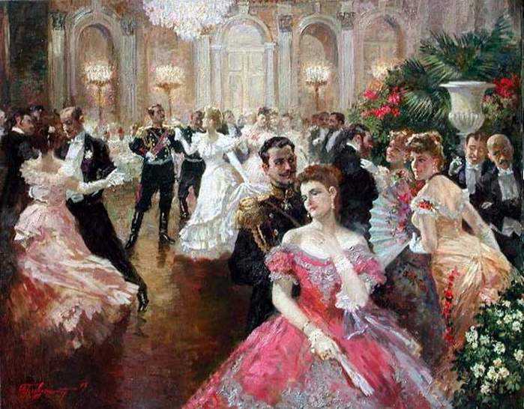
Запиши: Бальные танцы появились в XV (15) веке в Италии! А в XVII (17) веке распространились уже по всей Европе! В России бальные танцы стали танцевать уже позже. В XVIII (18) веке, когда Петр I привёз зарубежную моду. И если народные танцы были в каждой стране свои, не похожие друг на друга, разные, интересные, то бальные танцы, в любой стране мира – были одинаковые. По одной моде.
На балах вырабатывался свой ЭТИКЕТ – правила поведения в определённом месте. Богатые люди должны были правильно разговаривать, правильно одеваться, правильно танцевать. Всё согласно европейской моде.

Slide 7
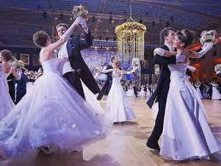
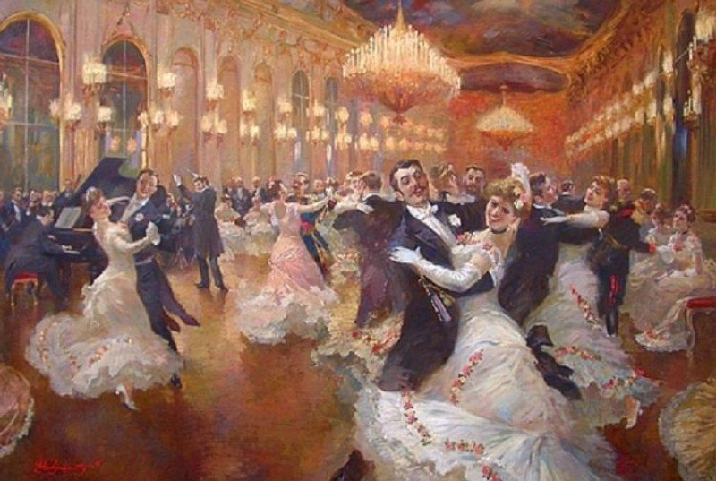
Бал в разгаре .Всё кружится,
По паркету след ложится
От летящих лёгких пар ,
Если ты ещё не стар ,
То почувствуй наслажденье
От мелодии движенья!
Давай послушаем и посмотрим некоторые бальные танцы. Запиши: ВАЛЬС. Красивый бальный танец, размер 3/4, плавные, скользящие движения по кругу на раз, два, три…этот танец произошёл от когда-то народного австрийского/немецкого танца – лендлер. Послушай и посмотри этот танец. Захотелось ли танцевать? Ты можешь попробовать покружиться на «раз, два, три» с кем-нибудь из семьи, а так же попробовать разучить все танцы, которые мы пройдём сегодня на уроке ☺

Slide 8
Рядом с танцем «вальс», выпиши в тетрадь, какие определения подходят этому жанру танца:
Нежный
Резкий
Плавный
Задорный
Энергичный
Мечтательный
Изящный

Slide 9
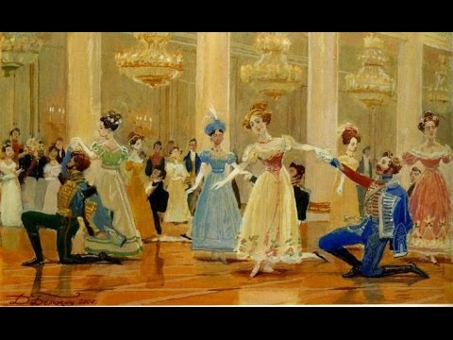
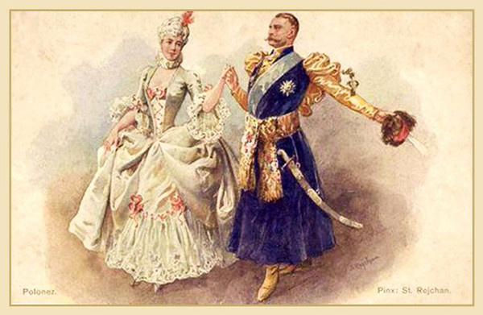
Запиши в тетрадь. Следующий танец с которым мы познакомимся это ПОЛОНЕЗ - древнейший польский танец. Размер тоже 3/4. Но как же он отличается от вальса! В вальсе пары кружатся ,а в этом танце пары вышагивают и создают фигуры. Когда-то его называли “великим”, или “пешим”, т.к. музыка танца напоминает шествие, торжественный марш! Со временем величественный танец-шествие стал открывать балы. В первой паре полонеза выступал сам хозяин дома с уважаемой или красивой гостьей, остальные гости становились в пары и шли за ними по залу с поклонами и приседаниями. Так полонез стал популярным бальным танцем.

Slide 10
Рядом с танцем «полонез», выпиши в тетрадь, какие определения подходят этому жанру танца:
Торжественный
Нежный
Плавный
Милый
Блестящий
Важный
Праздничный

Slide 11
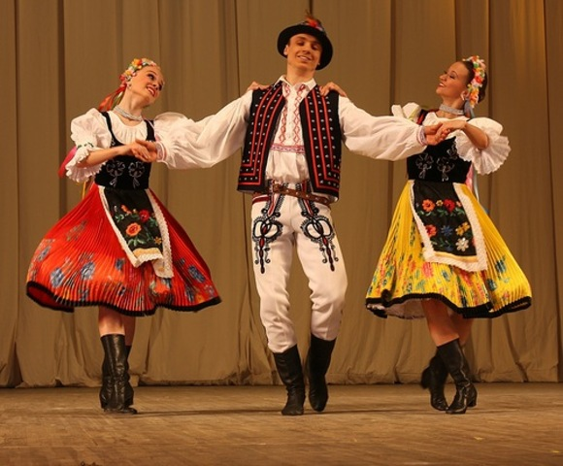
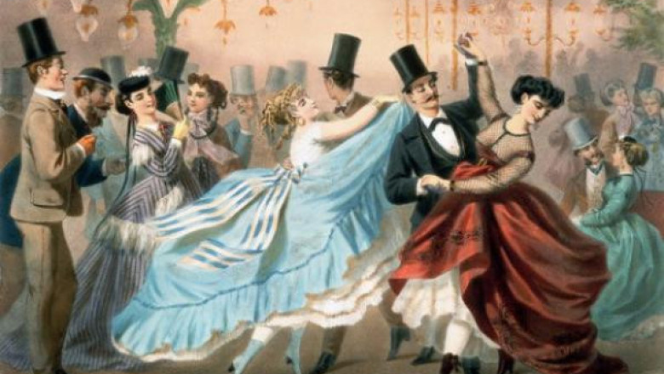
И ещё один бальный танец, с которым мы с тобой познакомимся – ПОЛЬКА. Один из популярных народных танцев, который позже превратился в бальный. Не смотря на название, полька – чешский народный танец, а не польский ☺ Под музыку польки хочется, прыгать, скакать и хлопать в ладоши! Польку танцуют парами по кругу, весело, непринужденно, в довольно быстром темпе, подпрыгивая. Посмотри на картинки. На одной из них, полька – ещё народный танец. На другой – бальный.

Slide 12
Рядом с танцем «полька», выпиши в тетрадь, какие определения подходят этому жанру танца:
Весёлая
Грустная
Игривая
Плавная
Задорная
Нежная
Яркая

Slide 13
Домашнее задание:
Выучи и посмотри новые танцы, пройденные на уроке
Нарисуй один из них в тетрадь и подпиши какой
Напиши дома ещё о каком-нибудь бальном танце (например: менуэт, гавот, бурре, мазурка и др.)

Slide 14
Молодец!

